Slide 1
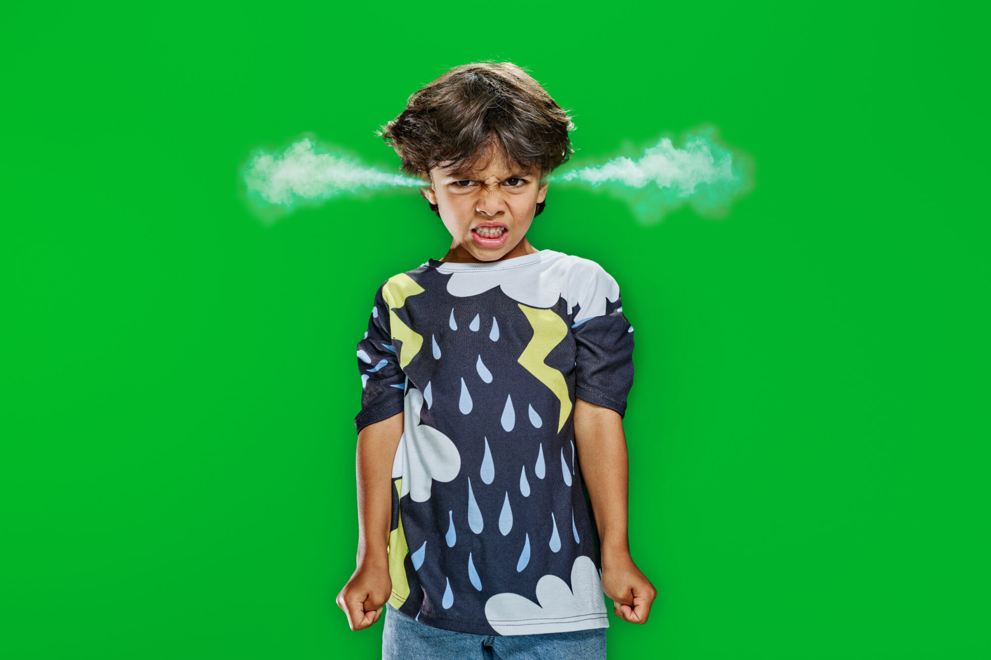
WOEST
Vandaag gaan we het hebben over de voorstelling en iets leuks maken!

Slide 2
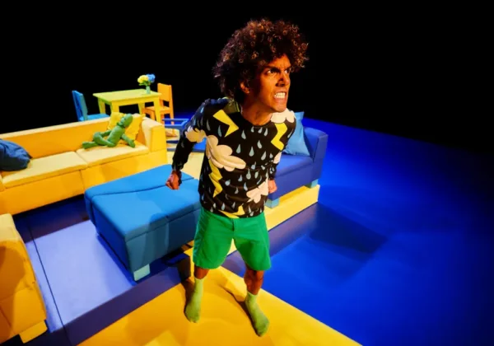
De voorstelling
Was je al eens eerder in het theater geweest?
Wat hebben jullie gezien?
Waarom heet de voorstelling “Woest”?
Welke kleuren heb je gezien?

Slide 3
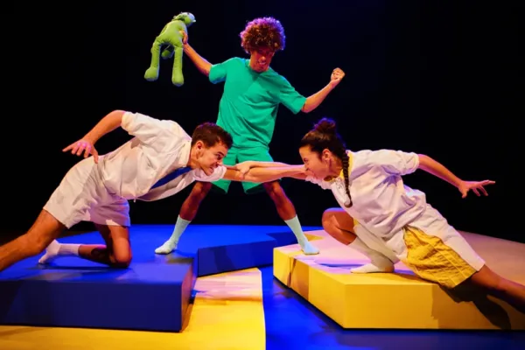
De dansers zeiden bijna niks, Wat deden ze wel?
Wie waren de dansers?
Hoe voelde de danser in het groen zich?
Welk stukje heb je het beste onthouden?

Slide 4
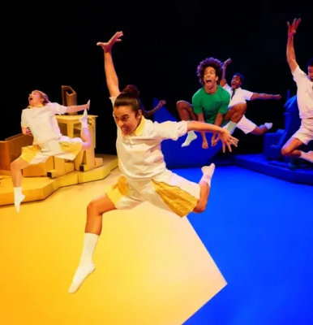
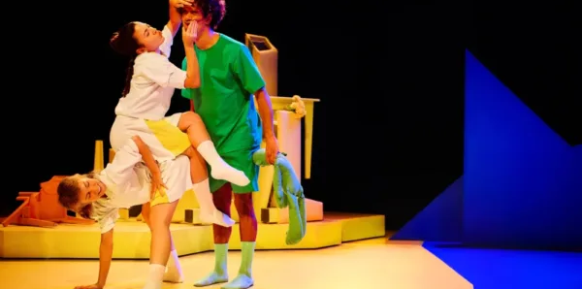
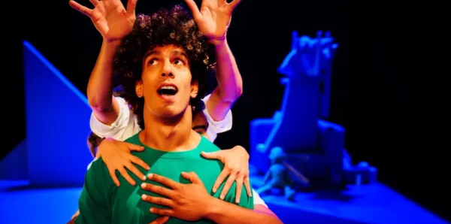

Slide 5
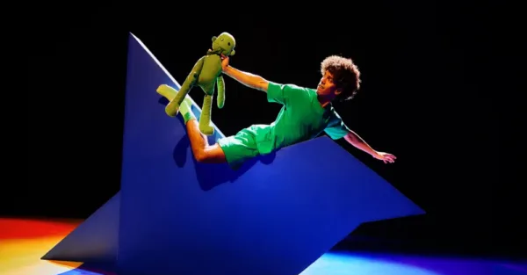

Slide 6
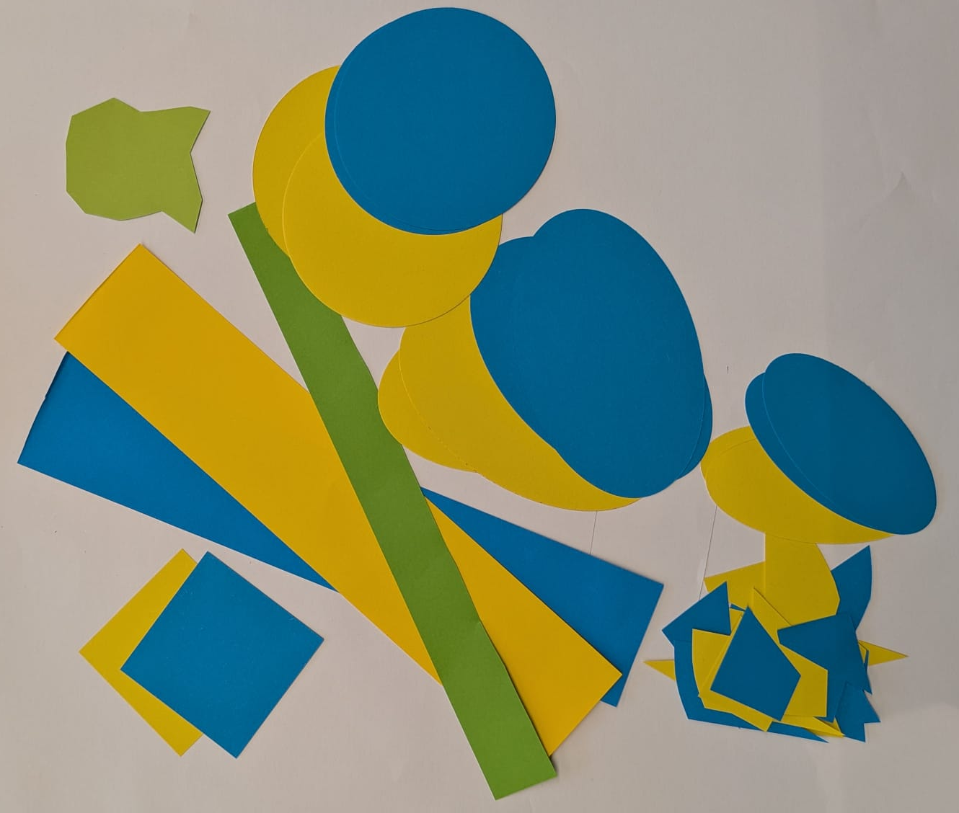
Wat gaan we maken?
We gaan een eigen blauw en gele dansvloer maken.
Knippen, plakken en tekenen!

Slide 7
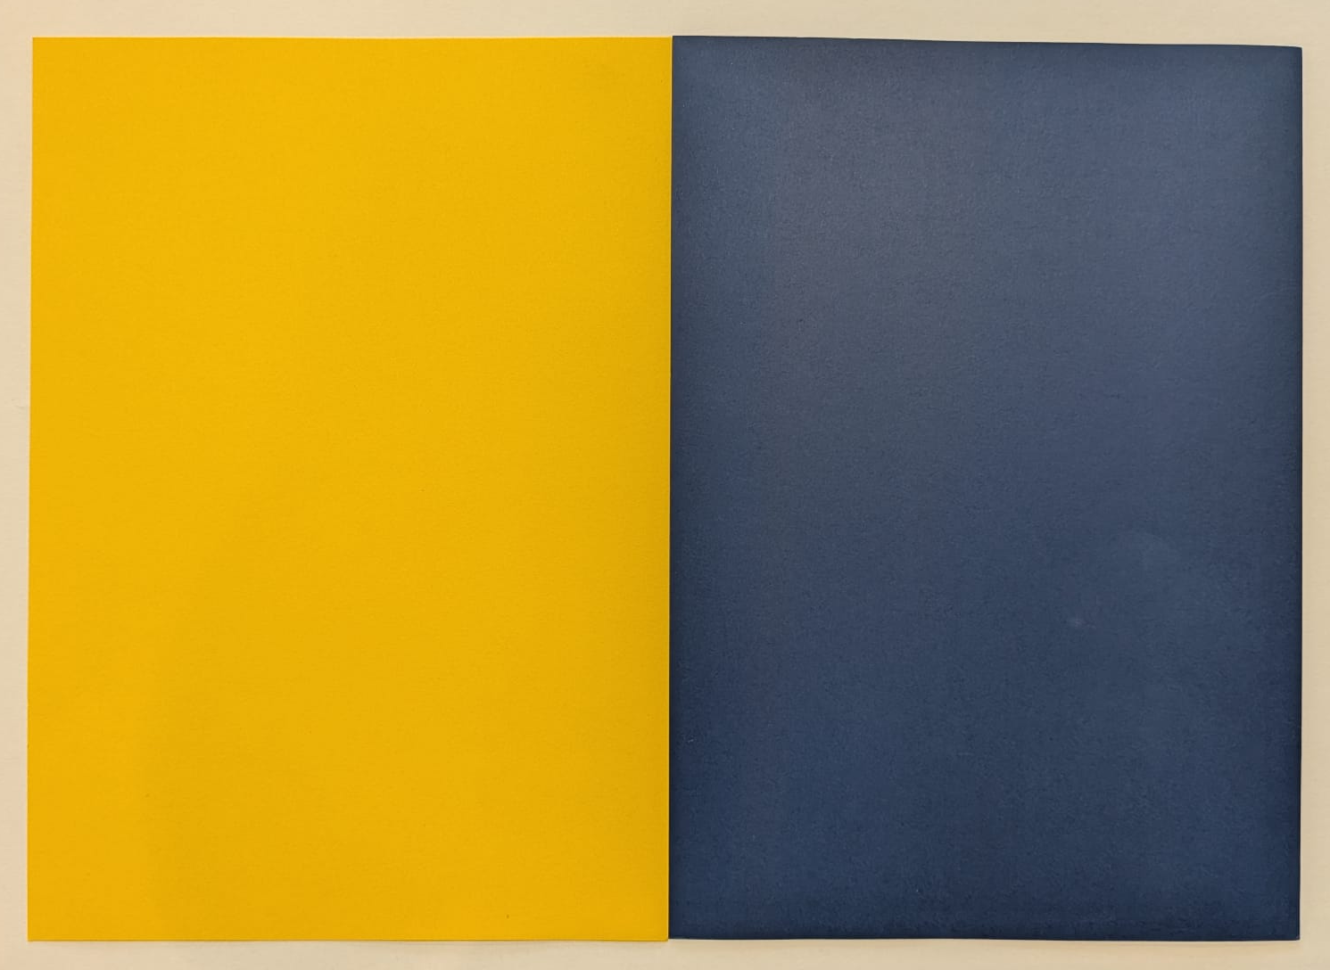
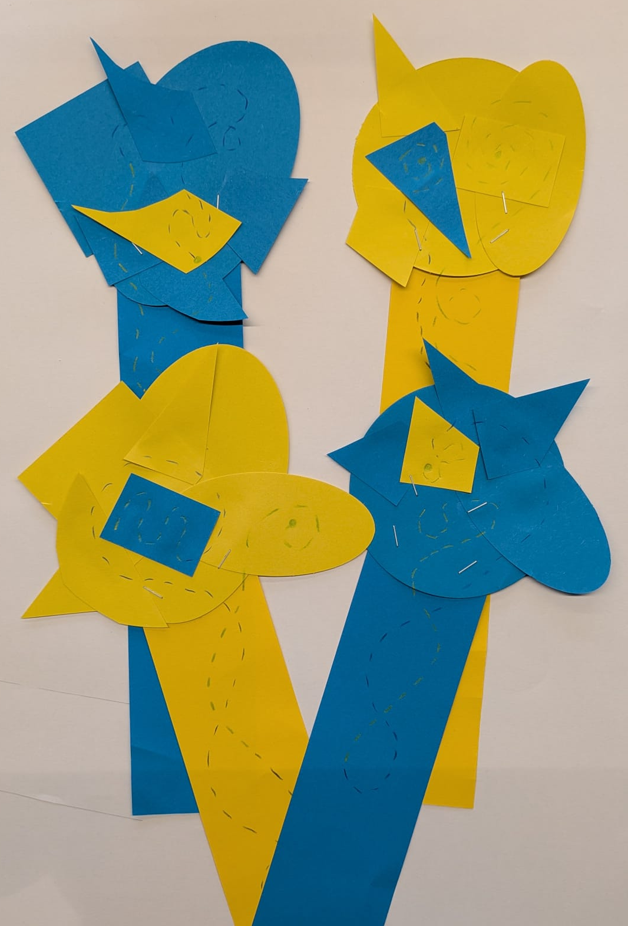

Slide 8
